Slide 1
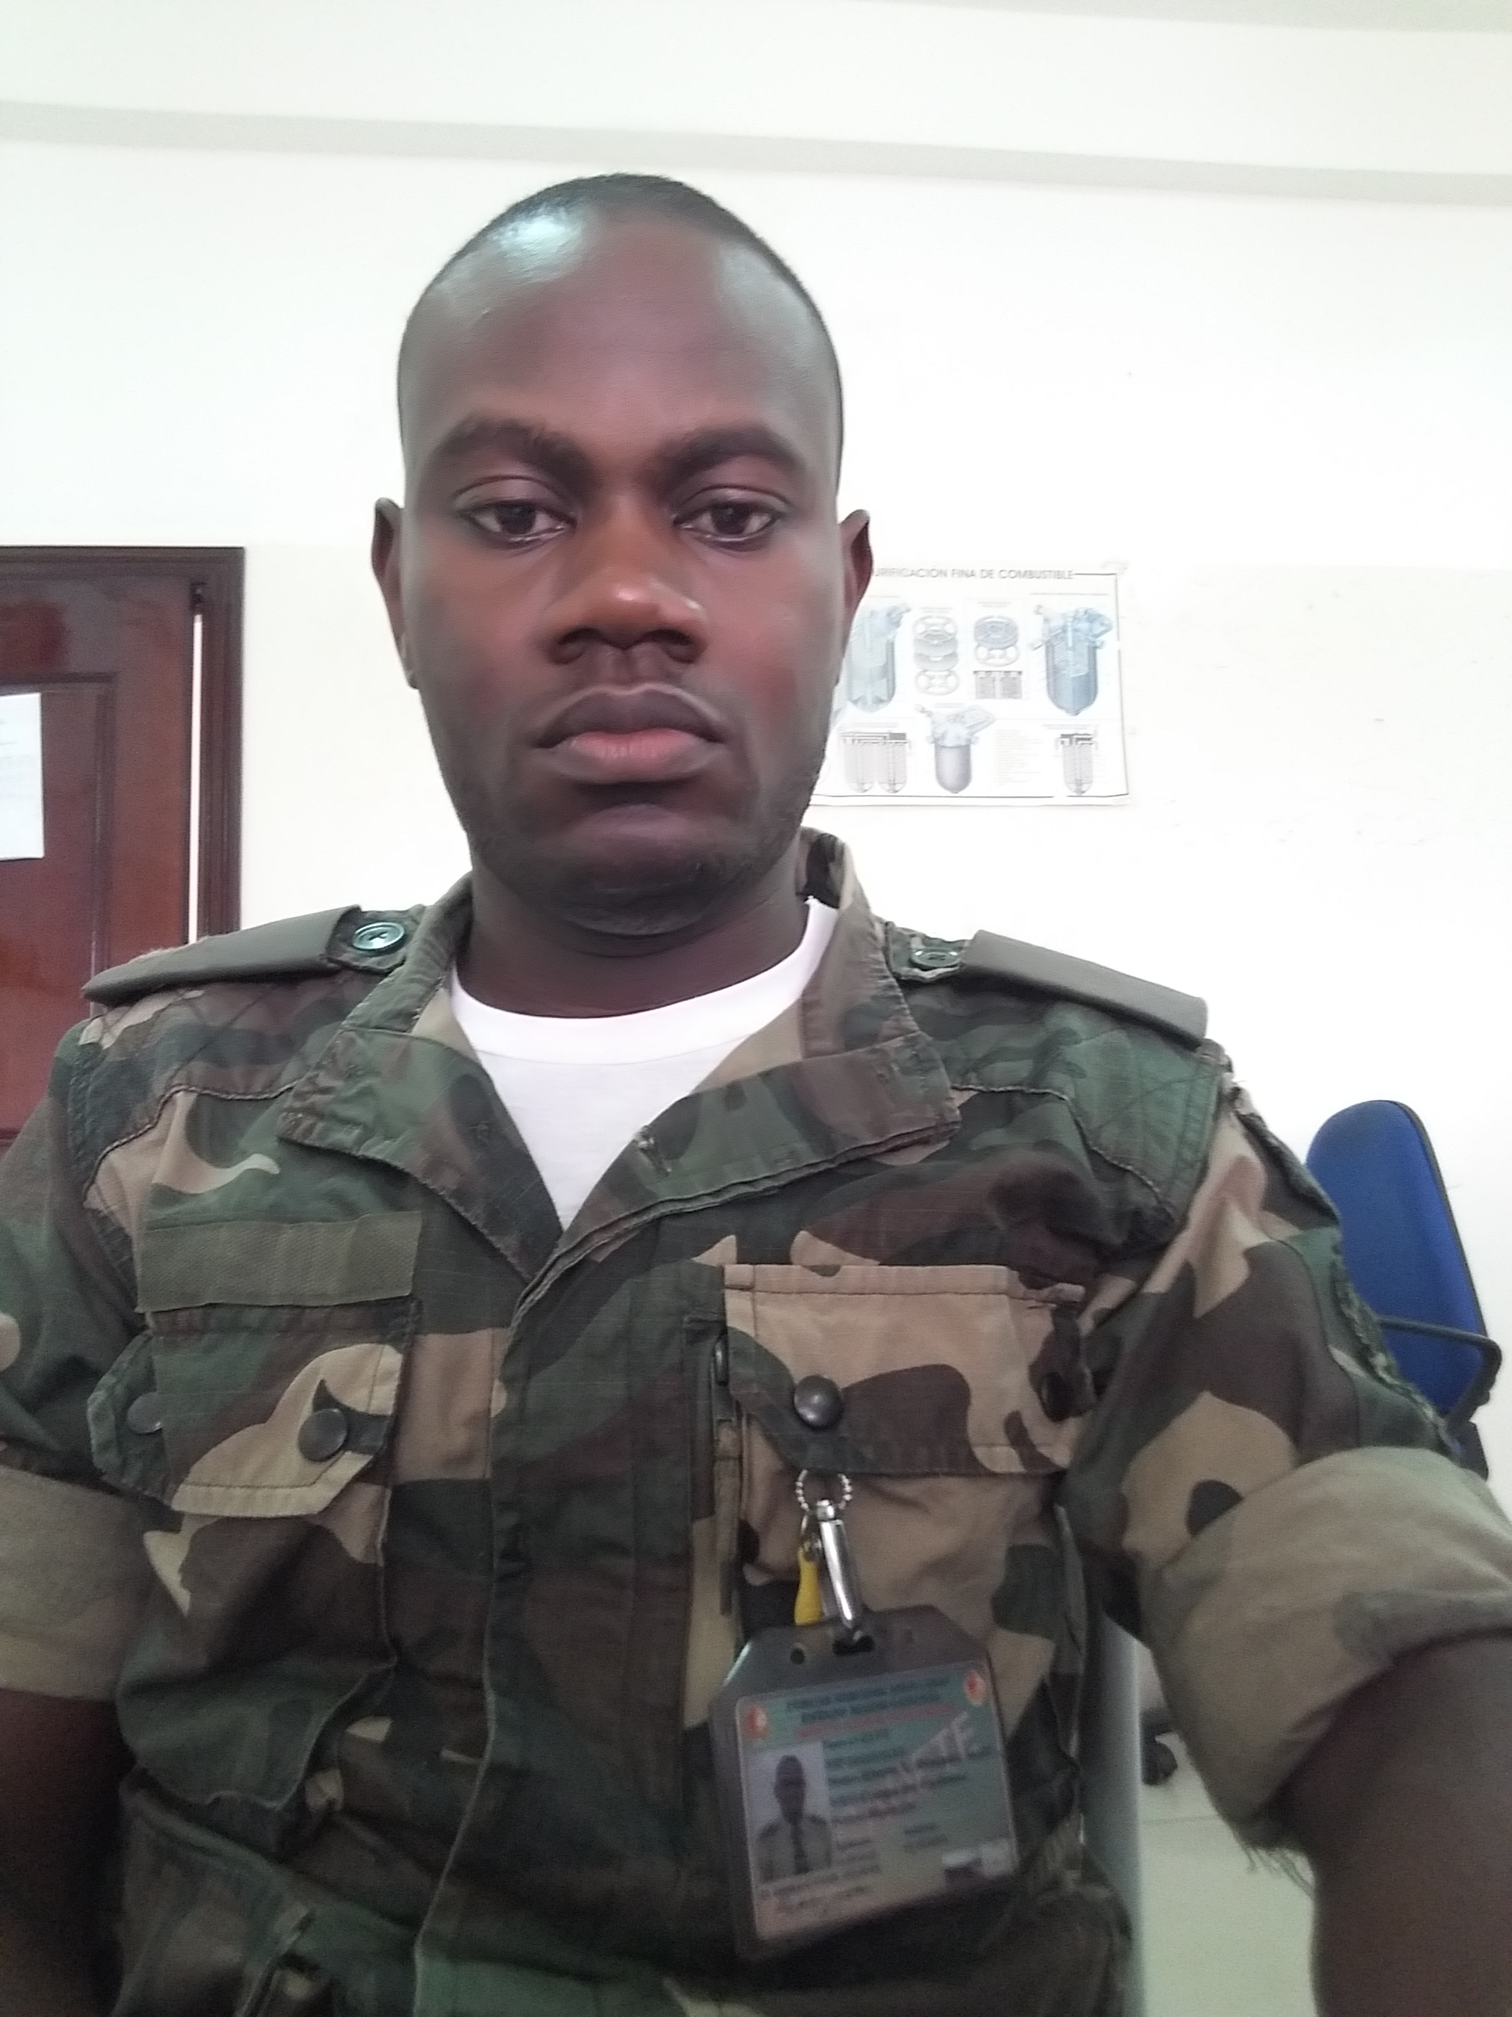
IDENTIFICAÇÃO
NIP 101010150
NOME : ALBERTO ANICETO ALEXANDRE SAVITI
NACIONALIDADE : ANGOLANA
CURSO : ENG.INFORMÁTICA
DATA DE NASCIMENTO : 16 / 09 / 1995
DATA DE INGRESSO NO ISTM: 01/06/2014

Slide 2

FORÇAS ARMADAS ANGOLANAS INSTITUTO SUPERIOR TÉCNICO MILITAR Departamento de Engenharia Informática
SISTEMA DE GESTÃO PARA A TRAMITAÇÃO DE PROCESSOS A NIVEL DOS DEPARTAMENTOS NO INSTITUTO SUPERIOR TÉCNICO MILITAR
Apresentado por: Alberto Aniceto Alexandre Saviti
Orientador: Mestre Rolando Moreira Ríos
Luanda, 2020

Slide 3
Estrutura da Apresentação
Introdução
Contextualização da pesquisa
Fundamentação Teórica
Descrição da solução proposta
Construção da solução proposta
Considerações finais
Referências bibliográfica

Slide 4
Introdução
As organizações públicas e privada estão utilizando cada vez mais novos métodos de gestão, apropriados as suas características e circunstancias, com a finalidade de dinamizar a gestão do desempenho e prover a sustentabilidade organizacional. O tripé estratégico – processo – pessoas, sintetiza o necessário alinhamento harmônico da gestão, tendo como foco as estratégias, os processos e as pessoas devidamente suportados pela tecnologia da informação para gerar melhores resultados organizacionais, com foco na satisfação das partes interessadas (SEBRAE, 2007).

Slide 5
Contextualização da pesquisa
Situação Problemática
A Gestão de Processo de Tramitação aos departamentos do Instituto Superior Técnico Militar (ISTM) está em falta de informatização, já que se faz empregando informação imprensa com um gasto de recursos elevado, a informação se leva de um local a outro pessoalmente causando perdas de tempo, e algumas ocasiões outras pessoas acessam a informação violando assim a segurança da mesma. Quando há atraso da informação os avisos são pessoais onde não se delimita a responsabilidade do causado. Com o surgimento de novas técnicas de trabalho por via de novas tecnologias de informação, surge a necessidade de desenvolver um Sistema de Gestão para a Tramitação de Processos a nível dos departamentos no Instituto Superior Técnico Militar
Problema
Como desenvolver um sistema que permitirá fazer a gestão processual e a tramitação dos mesmos no Instituto Superior Técnico Militar (ISTM)?

Slide 6
Objecto de estudo
Sistema de Gestão para a Tramitação de Processos
Campo de Acção
Departamentos do Instituto Superior Técnico Militar.
Hipótese
Com a implementação deste sistema haverá melhoria no que concerne o trabalho em processo aos departamentos e vai reduzir a quantidade de informações em papel.

Slide 7
Objetivo geral
Elaborar um sistema de gestão para a tramitação de processos no Instituto Superior Técnico Militar (ISTM).
Objetivos Específicos:
Realizar estudos bibliográficos sobre gestão de processos e tramitação
Fazer estudos de campo aos Departamentos do ISTM e em bibliotecas de outras instituições, a fim de capturar requisitos para o desenvolvimento do sistema
Desenhar o protótipo do sistema.
Desenvolver uma aplicação web
Comprovar o aplicativo a partir de um conjunto de provas.

Slide 8
Justificativa
A escolha do tema e realização da pesquisa se deu pela necessidade ao melhoramento das actividades processuais no Instituto Superior Técnico Militar, especificamente nos departamentos de Engenharia e Medicina.

Slide 9
Métodos de investigação
Métodos Teóricos:
Hipotético – dedutivo
Modelação
Métodos Empíricos:
Observação activa
Entrevista

Slide 10
Fundamentação teórica
Do ponto de vista histórico, segundo Santos (2008), a gestão de processos surge pela primeira vez com a qualidade total, tendo seu inicio na década de 50, com os professores Deming e Juran, ganhando um maior destaque a partir das décadas de 1980 e 1990, até tornar-se praticamente uma obrigação das empresas com a divulgação das normal ISO, série 9000, voltadas ao estabelecimento de regras para a adoção pela empresas de um sistema de gestão da qualidade.
A gestão de processos aparece em sua segunda onda, com os conceitos de reengenharia de processos, em meados de 1990. Que teve como seus principais propulsores Tom Devemport e Michal Hammer, cujo foco era o redesenho e análise de processos através das melhores práticas de mercado, já com uma visão multifuncional do processo, ou seja, com os processos atravessando varias áreas da empresa.

Slide 11
Controle na Tramitação de Processos
O’Brien e Marakas (2013).
Esse controle expressa-se de várias maneiras de acordo com Santos (2006) por meio de:
Recursos administrativos;
Representação administrativa;
Reclamação;
Pedidos de reconsideração.

Slide 12

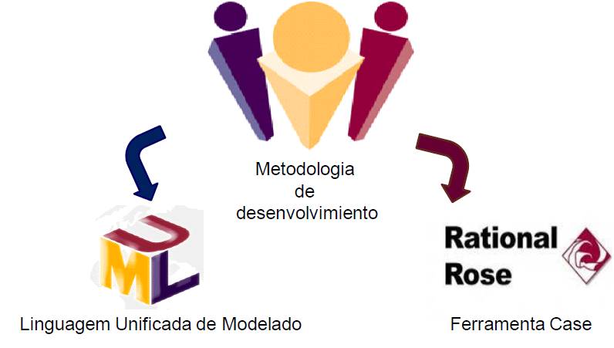


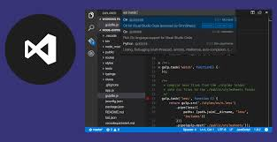
Ferramentas e metodologias utilizadas
Figura 1: Ferramentas e metodología utilizada
Fonte: Autor

Slide 13
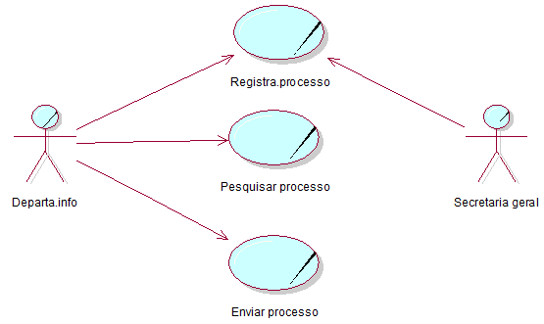
Descrição da solução proposta
Diagrama de caso de uso de negócio
Figura 2: Diagrama de caso de uso de negócio
Fonte: Autor

Slide 14
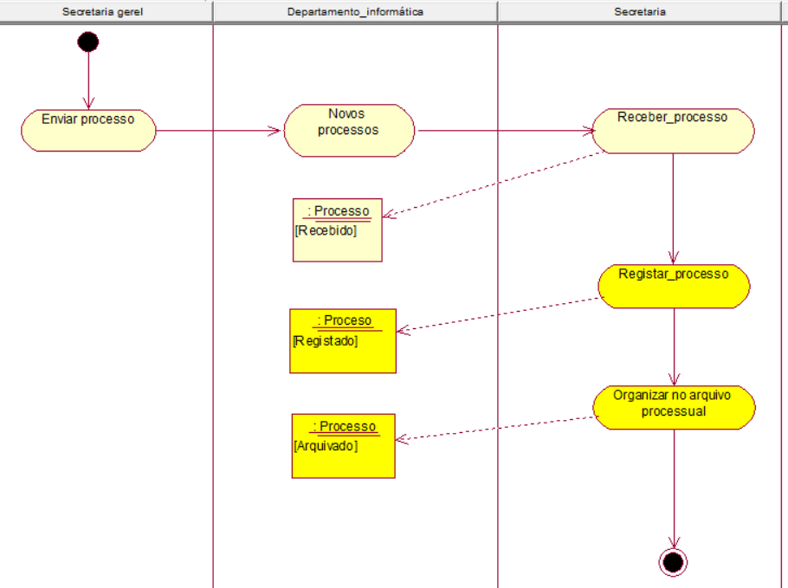
Diagrama de actividades
” registar processo”
Figura 3: Diagrama de actividades” registar processo”
Fonte: Autor

Slide 15
Captura de Requisitos
Requisitos funcionais:
RF 1: Registar processo;
RF 2: Modificar processo;
RF 3: Eliminar processo;
RF 4: Pesquisar processo;
RF 5: Tramitar processo;
RF 6: Registar dados do chefe de departamento;
RF 7: Eliminar dados do chefe de departamento;
RF 8: Consultar dados do chefe de departamento;
RF 9: Autenticar usuário.
Requisitos não funcionais:
RNF 1 - Usabilidade do sistema: O sistema será de fácil uso para os usuários com baixo conhecimento em informática.
RNF 2 -Segurança da informação: O sistema vai controlar os usuários que acedem ao sistema.
RNF 3 - Requerimento de Aparência ou Interface: O sistema deverá ter uma interface externa legível, simples, com cores agradavéis e atractiva para que os usuários acedam sem dificuldades.
RNF 4 - Portabilidade: O sistema poderá se rodar facilmente em diferentes plataformas usando em vários sistemas operativos.

Slide 16
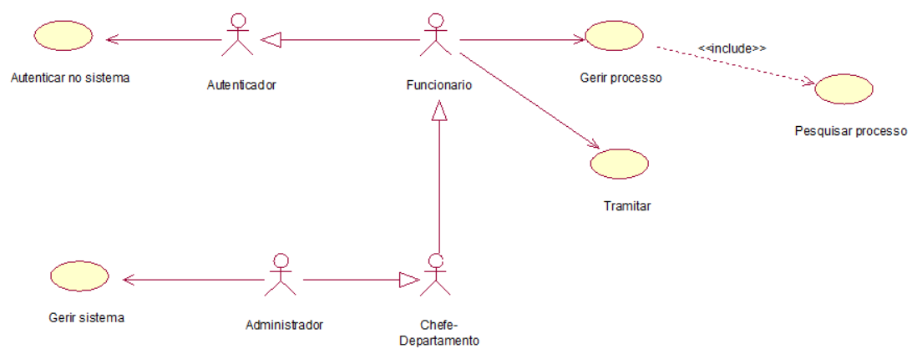
Modelo do caso do uso do sistema
Figura 4: Diagrama de caso de uso de negocio
Fonte: Autor

Slide 17
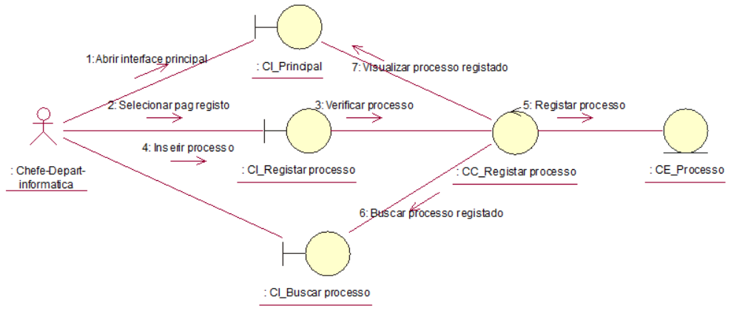
Diagrama de Colaboração
Cenário Registar Processo
Figura 5: Diagrama de classes de Análises
Cenário Registar Processo
Fonte: Autor

Slide 18
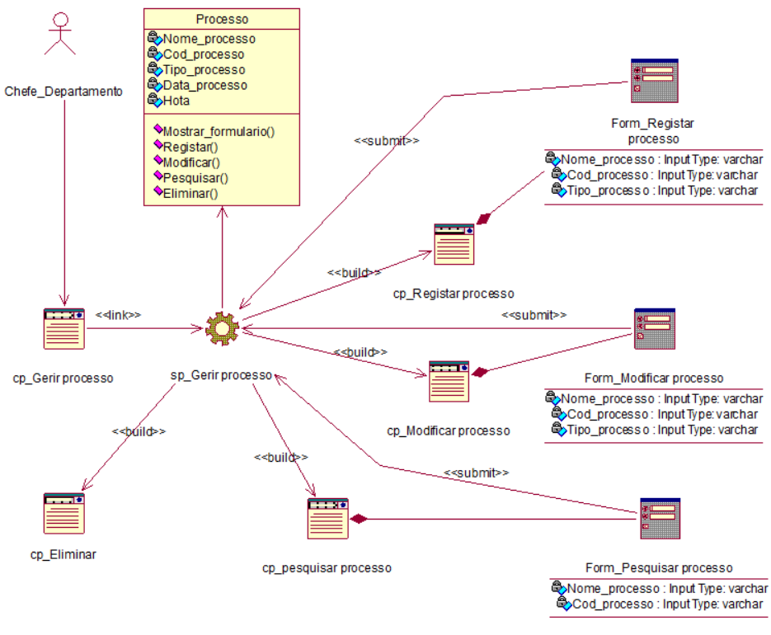
Construção da solução proposta
Diagrama de Classes de Desenho em modelação web
Figura 6: Diagrama de Classes de Desenho em modelação web
Fonte: Autor

Slide 19
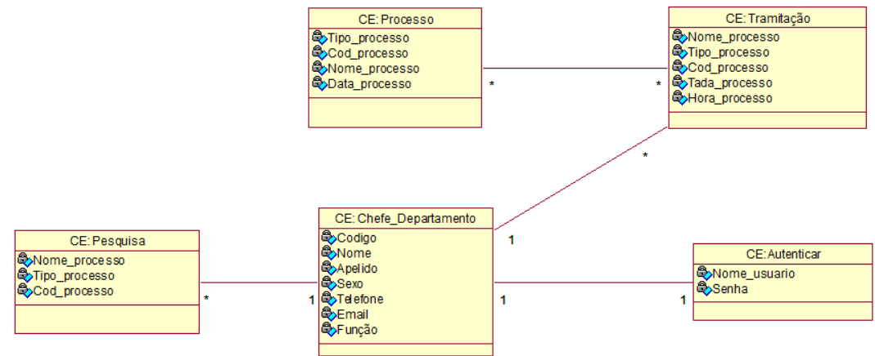
Diagrama de classe persistente
Figura 7: Diagrama de classe persistente
Fonte: Autor

Slide 20
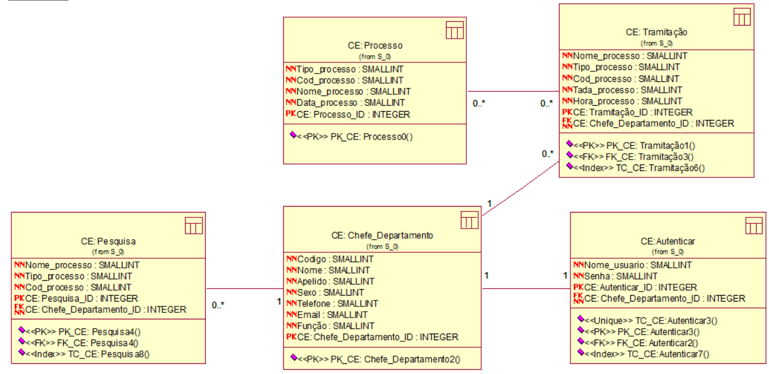
Modelo de dados
Figura 8: Modelo de dados
Fonte: Autor

Slide 21
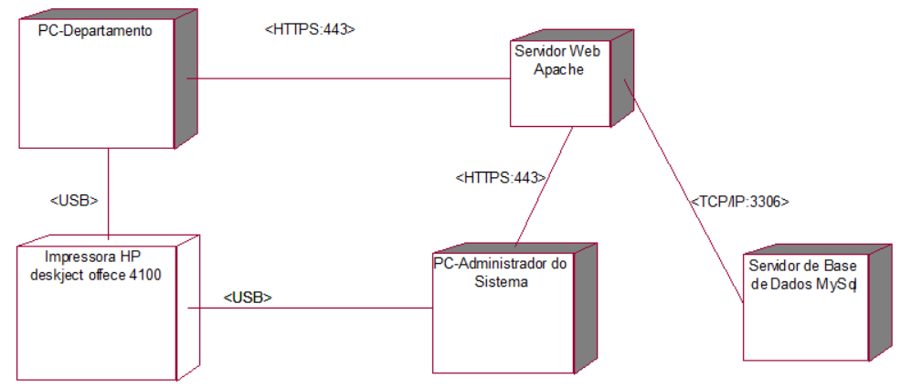
Modelo de Desdobramento
Figura 9: Modelo de desdobramento
Fonte: Autor

Slide 22
Apresentação da aplicação

Slide 23
Considerações finais
Com o decurso desta realização, deduzimos que os objectivos deste sistema foram cumprindo-se pelo facto de realizarmos um estudo sistemático desde o campo de acção ate a uma análise evidenciada para o desenvolvimento do sistema. Nesta veracidade queremos com isso concluir que o desenvolvimento da aplicação é bastante viável na Gestão para a Tramitação de Processos a nível dos departamentos no Instituto Superior Técnico Militar.

Slide 24
Referências bibliográfica
AMORIM, Ricardo Gomes; CLARES, Cleide. Do protocolo ao arquivo: passo a passo. Ribeirão Preto: IBRAP, 2002, p.19-55.
Engenheira de software. um enfoque prático, Sétima Edição. Roger S. Pressman, Ph.D. University of Connecticut
José Luís Pereira, Tecnologias de Base de Dados. 1999
O’BRIEN, J. A.; MARAKAS, G. M. Administração de Sistemas de Informação. 15. ed. Porto Alegre: AMGH, 2013.
SANTOS, A. M.; Qualidade total e Gestão de Processos, 2008.
SEBRAE, Metodologia de Modelagem em Gestão de Processos, 2007. Disponivel em:<http://gestaodeprocessos.sebrae.com.br/getinfoitemembeddedfile_ID%3D14308.pdf> Acesso em 11 outubro de 2019.

Slide 25


